Slide 1
Szkolenie PZN część pisemna przy „komputerze”
2023 r.

Slide 2

Za ‎prawidłowy przebieg części pisemnej egzaminu oraz ‎bezpieczeństwo i higienę pracy
podczas wykonywania zadań egzaminacyjnych ‎przez zdających w danej sali odpowiada
przewodniczący zespołu nadzorującego (PZN)
Podczas egzaminu należy stosować zalecenia zawarte w komunikacie Dyrektora CKE
Wytyczne dotyczące organizowania i przeprowadzania egzaminów EPKwZ, EZ
Notes:
Zgodnie z roporzadzeniem w sprawie warunków i sposobów oceniania, klasyfikowania

Slide 3
Około 30-20 minut przed egzaminem
ZN uczestniczy w odprawie organizowanej przez PZE
PZN odbiera od PZE dokumentację egzaminacyjną:
  karty identyfikacyjne zdających w sali egzaminacyjnej (kartka min. A5 zawierająca PESEL zdającego oraz login i hasło, zdający może kartkę wykorzystać jako brudnopis, np. do zapisu obliczeń),
  Protokół przebiegu części pisemnej egzaminu (wydruk z SIOEPKZ)
  Wykaz zdających w sali (wydruk z SIOEPKZ)
  Decyzję o przerwaniu i unieważnieniu egzaminu
  identyfikatory dla ZN (z napisem członek ZN, przewodniczący ZN)
  losy z numerami stanowisk egzaminacyjnych
  kartkę z imieniem i nazwiskiem PZE oraz informacją o składzie zespołu nadzorującego i ewentualnie imieniem
  i nazwiskiem obserwatora,
  kartkę zawierającą informacje o osobach o specjalnych potrzebach edukacyjnych, które korzystają z wydłużonego czasu pracy (imię i nazwisko, PESEL, czas oraz powód przedłużenia czasu egzaminu),
  nośnik (płyta DVD lub USB, na który po zakończonym egzaminie na danej zmianie będzie nagrany, przez operatora egzaminu, zaszyfrowany plik z wynikami egzaminu),
  płytę DVD, na którą po zakończonym egzaminie będzie nagrany zarchiwizowany Wirtualny Serwer Egzaminacyjny.

Slide 4

30 minut przed egzaminem
Zdający zgłaszają się na egzamin w wyznaczonym dniu,
ok.‎‎ 30 minut przed rozpoczęciem egzaminu
i przynoszą ze sobą:
  dowód tożsamości
  długopis lub pióro z czarnym atramentem
  ewentualnie inne przybory wymienione w komunikacie dyrektora CKE (kalkulator prosty)
  Na egzaminie każdy zdający korzysta z własnych przyborów piśmienniczych, kalkulator.
  Zdający nie mogą pożyczać przyborów piśmienniczych, kalkulatora od innych zdających.
Z

Slide 5

Ok. 20 minut przed egzaminem
  Przewodniczący ZN lub wyznaczony przez niego członek ZN, przed salą egzaminacyjną:
  przypomina o zakazie wnoszenia i korzystania z:
    urządzeń telekomunikacyjnych
    materiałów / przyborów, które nie zostały wymienione
    w informacji dyrektora CKE
  sprawdza tożsamość zdającego i przekazuje mu kartę identyfikacyjną
  przeprowadza losowanie miejsc / stanowisk
  Dopilnowuje, aby zdający potwierdził obecność
  podpisem w wykazie zdających w sali (używając własnego długopisu)
Z
Z
Sala 5
Lista zdających

Slide 6


Ok. 10 minut przed egzaminem
  Zdający zajmują wylosowane miejsca egzaminacyjne
PZN informuje zdających o:
  przebiegu egzaminu
  sposobie zakończenia egzaminu
  możliwości uzyskania informacji o wynikach egzaminu
PZN poleca zdającym sprawdzenie danych zawartych na otrzymanych kartach identyfikacyjnych.
Sala 5
Lista zdających

Slide 7

Ok. 5 minut przed egzaminem
Z
PZN przekazuje operatorowi egzaminu:
  kartkę z imieniem i nazwiskiem PZE oraz informacją o składzie zespołu nadzorującego i ewentualnie imieniem
  i nazwiskiem obserwatora,
  kartkę zawierającą informacje o osobach o specjalnych potrzebach edukacyjnych, które korzystają z wydłużonego czasu pracy (imię i nazwisko, PESEL, czas oraz powód przedłużenia czasu egzaminu) i poleca przedłużyć czas
  w systemie zgodnie z przekazanymi informacjami,
  nośnik (płyta DVD lub USB), na który po zakończonym egzaminie na danej zmianie będzie nagrany zaszyfrowany plik z wynikami egzaminu,
  płytę DVD, na którą po zakończonym egzaminie będzie nagrany zarchiwizowany Wirtualny Serwer Egzaminacyjny.
Po otrzymaniu od PZE, w obecności zdających, PZN przekazuje operatorowi hasło do pliku z zadaniami egzaminacyjnymi w celu odszyfrowania zadań egzaminacyjnych przygotowanych na ten egzamin.

Slide 8
Po przygotowaniu egzaminu przez operatora
Przewodniczący ZN poleca:
operatorowi odblokowanie możliwości logowania się zdających do systemu (aktywację egzaminu)
oraz zdającym:
  zalogowanie się do systemu: wpisanie nazwy użytkownika i hasła zawartych w karcie identyfikacyjnej,
  zapoznanie się z udostępnioną w systemie Instrukcją,
  sprawdzenie poprawności funkcjonowania indywidualnych stanowisk egzaminacyjnych wspomaganych elektronicznie.
          Członkowie ZN mogą udzielać odpowiedzi wyłącznie na pytania zdających związane
          z uzyskaniem dostępu do elektronicznego systemu i rozumieniem Instrukcji.

Slide 9
nieprawidłowości
Zdający powinni zgłosić PZN wszelkie nieprawidłowości w funkcjonowaniu stanowiska egzaminacyjnego.
PZN w przypadku stwierdzenia:
  nieprawidłowości w funkcjonowaniu indywidualnego stanowiska egzaminacyjnego,
  niezgodności w oznaczeniach testu pisemnego udostępnionego w systemie
powiadamia o tym fakcie PZE, który podejmuje decyzję co do dalszego postępowania.
Informację o nieprawidłowościach oraz o podjętych działaniach należy zamieścić się
w protokole przebiegu części pisemnej egzaminu zawodowego w danej sali egzaminacyjnej oraz w protokole zbiorczym przebiegu części pisemnej egzaminu zawodowego

Slide 10
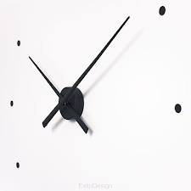
Po zakończeniu czynności organizacyjnych
Czas trwania części pisemnej danego zdającego rozpoczyna się z chwilą rozpoczęcia przez tego zdającego rozwiązywania zadań egzaminacyjnych i jest rejestrowany
w systemie indywidualnie dla każdego zdającego.
W czasie trwania części pisemnej egzaminu zawodowego zdający:
pracuje przy indywidualnym stanowisku egzaminacyjnym wspomaganym elektronicznie,
jest na bieżąco informowany o godzinie zakończenia części pisemnej egzaminu zawodowego oraz o czasie, jaki mu pozostał do zakończenia egzaminu,
nie powinien opuszczać sali egzaminacyjnej.

Slide 11
Opuszczanie Sali w czasie egzaminu
W szczególnie uzasadnionych przypadkach przewodniczący ZN może zezwolić zdającemu na opuszczenie sali egzaminacyjnej po zapewnieniu warunków wykluczających możliwość kontaktowania się zdającego z innymi osobami,
z wyjątkiem osób udzielających pomocy medycznej.
W przypadku udzielenia zdającemu zgody na opuszczenie sali egzaminacyjnej operator rejestruje w elektronicznym systemie przeprowadzania egzaminu zawodowego godzinę wyjścia zdającego oraz godzinę jego powrotu do sali egzaminacyjnej.
Czas trwania części pisemnej egzaminu zawodowego tego zdającego zostaje przedłużony o czas, jaki przebywał poza salą egzaminacyjną

Slide 12
Podczas egzaminu
Zdający powinni:
pracować samodzielnie przestrzegając przepisów bhp,
korzystać wyłącznie z materiałów, przyborów znajdujących się na stanowisku egzaminacyjnym,
nie porozumiewać się między sobą,
przez podniesienie ręki zgłaszać np. zakończenie egzaminu, problemy ze sprzętem.
W przypadku zgłoszenia przez zdającego wcześniejszego zakończenia egzaminu PZN:
sprawdza na komputerze zdającego, czy zakończył on egzamin w systemie,
zezwala zdającemu na opuszczenie sali,
poleca operatorowi egzaminu zakończyć egzamin dla tego zdającego.

Slide 13
Podczas egzaminu
W przypadku, gdy zdający podczas części pisemnej:‎
niesamodzielnie wykonuje zadanie egzaminacyjne (art.44zzzp pkt.1)
    wniósł lub korzysta w sali/miejscu egzaminu z urządzeń telekomunikacyjnych‎‎ lub materiałów
    i przyborów niewymienionych w informacji dyrektora CKE (art.44zzzp pkt.2)
    zakłóca prawidłowy ‎przebieg egzaminu w sposób utrudniający pracę pozostałym zdającym,
    w szczególności, gdy narusza przepisy bezpieczeństwa i higieny ‎pracy w sposób prowadzący do zagrożenia zdrowia lub życia (art.44zzzp pkt.3)
przewodniczący ZN kontaktuje się z PZE, który przerywa zdającemu egzamin
i unieważnia jego część pisemną
poleca operatorowi unieważnienie egzaminu zdającego, a zdającemu opuszczenie sali/miejsca egzaminu
wypełnia druk Decyzja o przerwaniu i unieważnieniu …,
odnotowuje ten fakt w wykazie zdających

Slide 14
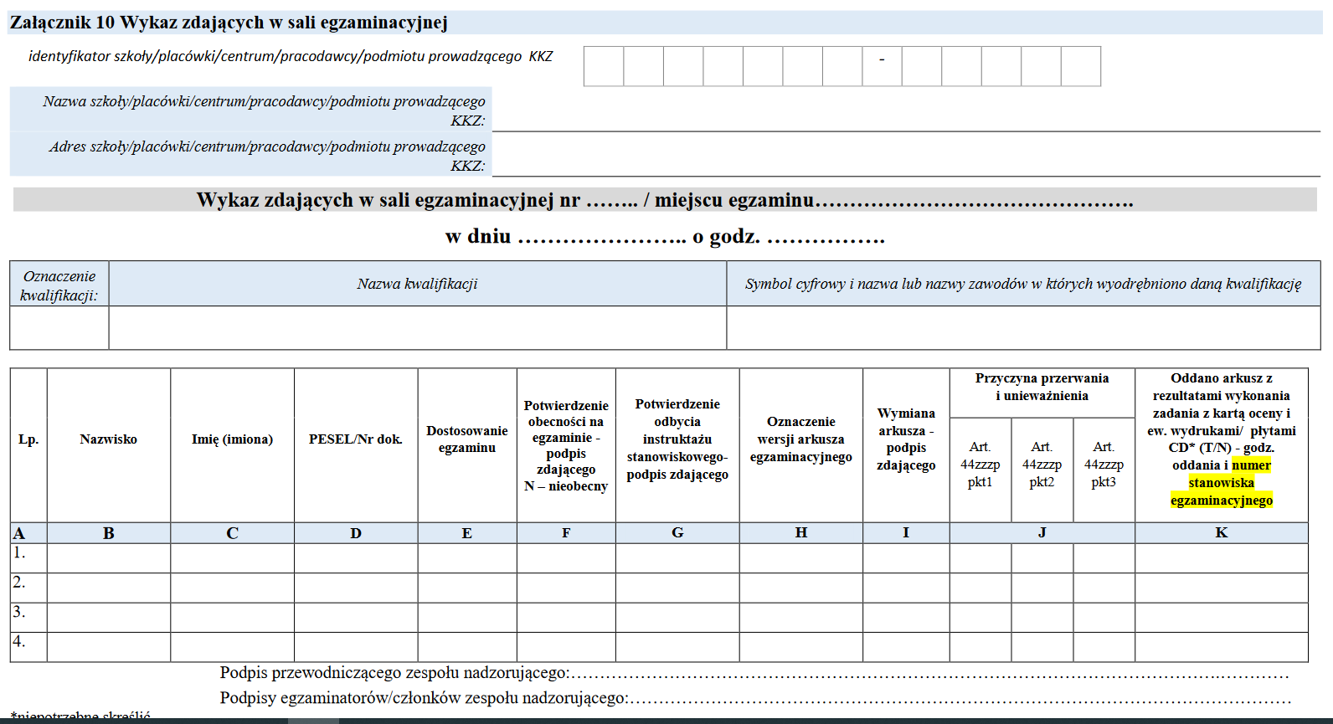
Informacje w Wykazie zdających w sali
1 2 6 1 0 5 – 0 1 2 3 4
Zespół Szkół
Kraków, os. Szkolne 37
2
23.06.2020
12:00
Kowalski Adrian 99101012345 N
Nowak Jan 99111112345 N
Iksińska Monika 99121212345 N
Wójcik Robert 99090912345 N
Kowalski
X-SG
−
Nowak
X-SG
T
−
N
−
Wójcik
X-SG
14:20 | 003
Wojciszko Piotr
Teresa Jantarsko

Slide 15
Zakończenie egzaminu
Przewodniczący ZN ogłasza zakończenie egzaminu, po uzyskaniu od operatora egzaminu informacji o zakończeniu egzaminu dla wszystkich zdających.
Zdający pozostają na swoich miejscach, dopóki członkowie ZN nie zezwolą im na opuszczenie sali.
PZN w obecności członków ZN i wyłonionego spośród zdających co najmniej jednego przedstawiciela:
  nadzoruje nagrywanie i sprawdzanie jakości zapisu przez operatora na nośnik plików z wynikami zdających oraz płyty DVD z zarchiwizowanym Wirtualnym Serwerem Egzaminacyjnym,
  odbiera od operatora egzaminu zapisane nośniki,
  opisuje płytę DVD oznaczeniem kwalifikacji, datą, godziną egzaminu i numerem sali egzaminacyjnej,
  niezwłocznie przekazuje przewodniczącemu ZE nośnik USB z zaszyfrowanym plikiem z pełnymi wynikami egzaminu w formie elektronicznej.

Slide 16
Zakończenie egzaminu
PZN sporządza protokół przebiegu części pisemnej egzaminu zawodowego
w danej sali egzaminacyjnej wypełniając otrzymany od przewodniczącego ZE formularz (Załącznik 6).
Protokół podpisują osoby wchodzące w skład zespołu nadzorującego.
Do protokołu dołącza się wykaz zdających egzamin w danym dniu i godzinie
w danej sali egzaminacyjnej.
Protokół wraz z wykazem zdających PZN przekazuje PZE.

